Slide 1


证劵代码：832943
同步暂态录波型
单相接地管理系统
凝聚需求 共享科技
徽远成电气
HUI YUAN CHENG ELECTRICAL POLYTRON TECHNOLOGIES INE

Slide 2

目录
CONTENTS
01
系统现状
02
综合解决方案
03
系统工作原理
04
技术性能及特点
05
配置及选型

Slide 3
系统现状

Slide 4
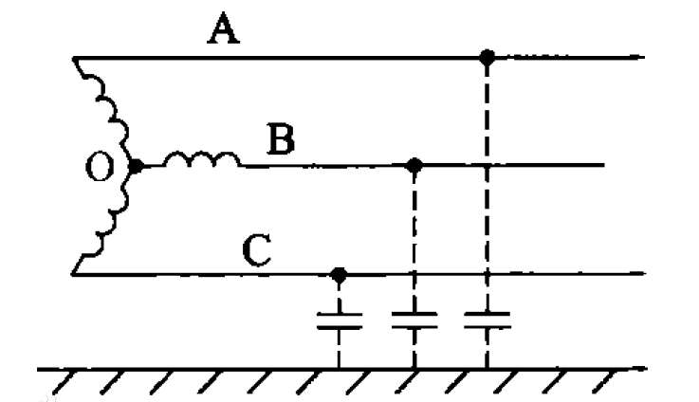
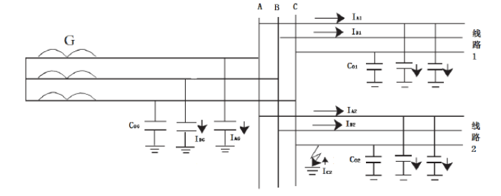
中性点非有效接地——小电流接地系统
中性点不接地系统
中性点
非有效接地系统
中性点经消弧线圈接地系统
非故障线路零序电流为等于该线路三相对地电容电流的向量和，方向由母线流向线路
故障线路的零序电流等于全系统非故障线路对地电容电流的向量之和，方向有故障线路流向母线

Slide 5
选线定位困难
接地电流信号微弱
消弧线圈补偿
接地时过渡电阻影响，接地监测困难
间歇性弧光接地，电弧不稳地
配电网分支复杂，负荷分布随机，架空线和地埋电缆线路混合

Slide 6
解决方案

Slide 7
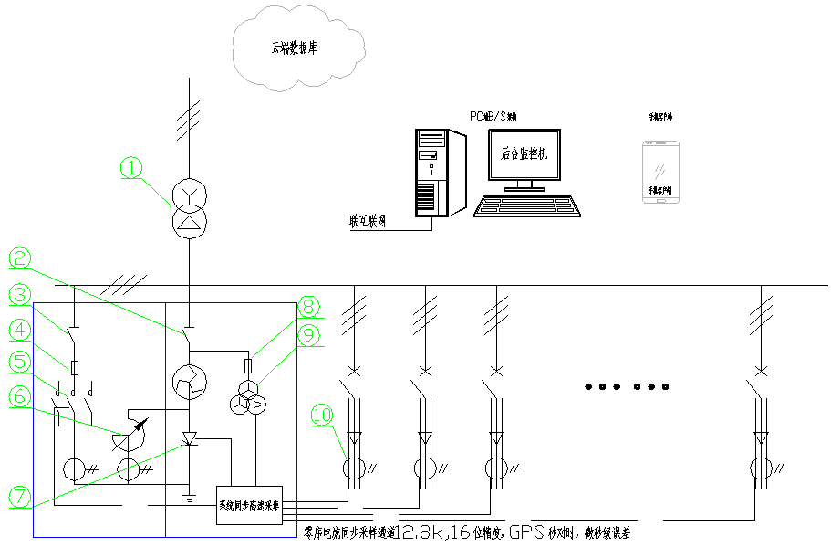
系统解决方案
1、主变压器
2、接地变隔离开关
3、消弧设备隔离开关
8、PT熔断器
4、高压限流熔断器
9、电压互感器
5、单相真空接触器
6、偏磁式消弧线圈
10、专用零序CT
主核心控制器：
ERIC-820
系统同步高速采集控制器
7、晶闸管

Slide 8
系统工作原理

Slide 9
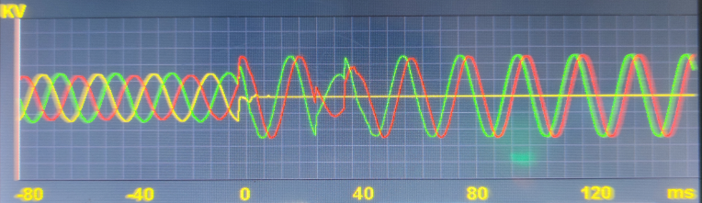
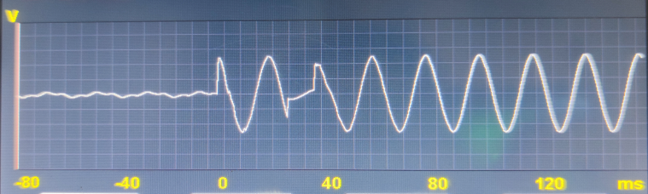

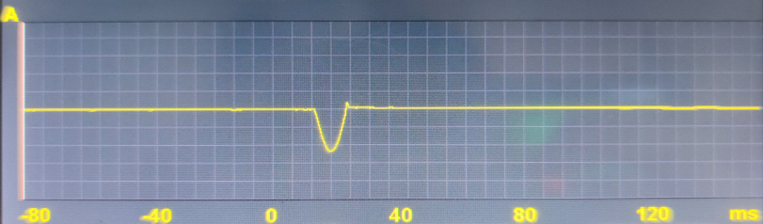
单相接地故障管理
2020年3月15日
16时15分22秒725毫秒
第16条线路A相接地
调谐消弧线圈

Slide 10
单相接地故障管理系统选线及故障处理动作原理
1.系统正常运行状态时，隔离刀投运，接地变中性点连接可控硅处于断路状态，与大地不导通，消弧线圈不工作。单相接地管理系统控制器实时监测系统电压。 2.当发生单相接地时，控制器检测到PT的开口三角电压异常信号，判定是单相接地故障时，控制接地变中性点可控硅导通半个周波对系统注入高频脉冲电流，放大故障线的零序路电流值，通过比对采集所有出线回路的零序电流波形，完成故障回路的选线后，可控硅过零自关断。 3.选线完成后，迅速启动接地相真空接触器闭合，控制脉冲式直流偏磁消弧线圈投入工作，（真空接触器用来旁路瞬态、高频接地电容电流和脉冲式直流偏磁消弧线圈投入系统后产生的暂态电感电流。）当脉冲式直流偏磁消弧线圈稳定工作并实现补偿后，切除真空接触器。 4.若故障点绝缘没有恢复，接地故障管理系统再次迅速启动故障相真空接触器转移故障点电流，待故障消除后再退出脉冲式直流偏磁消弧线圈。系统恢复正常运行。（总切换时长不超过10s）

Slide 11
技术性能与对比

Slide 12
序号 | 对比项目 | 综合法小电流选线装置配合消弧设备 | 综合故障管控系统/消弧线圈并联中电阻 | 徽远成EXJD脉冲电流选线装置
1 | 选线策略 | 依据接地故障原有特征进行综合算法比较选线（比幅值比相位） | 消弧线圈并联中电阻，通过投切电阻，产生一定的有功电流，该电流流向接地故障回路 | 可控脉冲电流选线技术，使故障线路流过特征明显、幅值较高的选线信号波形对比，数字信号传输、抗干扰能力强
2 | 是否需要零序互感器 | 需要 | 需要 | 需要
3 | 系统兼容性 | 适用于中性点不接地系统，消弧线圈接地选线准确率下降 | 兼容，但瞬时性接地不易捕捉 | 兼容各种中性点非有效接地方式
4 | 参考标准 | DL/T 872-2016 | DL/T 1057-2007 | DL/T 872-2016 ，DL/T 1057-2007
5 | 对系统危害 | 选不准情况下，接地故障会威胁系统安全 | 并联电阻阻值选取不当，会带来很大隐患 | 无任何影响及危害，且快速、准确选出故障支路，有效防止单相接地故障扩大化
6 | 灭弧功能 | 配置消弧柜带真空接触器消弧 | 消弧线圈补偿，过补偿原理并配合真空接触器实现 | 可以及时、准确选出故障支路后，按照预案进行选择处理，可实现故障支路快速跳闸，有效隔离故障线路，防止持续弧光接地过电压
7 | 选线准确性 | 选线准确率60% | 选线准确率75%以上 | 选线准确率100%
8 | 占地面积 | 小，安装于PT柜二次室 | 大，一般安装于独立高压室 | 相对较小，最多配2台柜，安装于高压室，与开关柜并柜
9 | 故障选线时间 | ＜100ms | ＜1s | ＜20ms
10 | 故障录波功能 | 一般不配，需要单独上录波 | 选配 | 可记录故障阶段波形，作为故障分析参考
11 | 风险对比 | 选不准情况下，接地故障带来的弧光接地过电压会威胁系统及设备和人身安全，存在安全隐患，如果在判别故障相时发生偏差，选相不准确，进而导致正常相母线接地，最终引发相间短路，继电保护跳闸（母线相间短路跳主变或进线间隔） | 并联电阻阻值选取不当，阻值过小，虽对选线有利，接地电流太大，易导致电弧电流加大，另外电阻的热容量与电流平方成正比，电阻箱造价高，体积大；阻值过大，有功电流又比较微弱，造成选线取样困难。 | 通过 “可控脉冲电流技术”能把可控硅瞬时导通产生的脉冲电流波形完整的提取出来，使选线的抗干扰性能大大提高，即使对于高阻接地，也不影响选线的准确性。彻底解决非有效接地系统选线难、选线不准问题，可靠防止单相接地故障扩大为停电、着火、设备损坏等事故
12 | 一次设备投资 | 总降配置消弧柜和选线控制器，分配站配普通PT或者过电压抑制柜加装选线控制器 | 总降配主设备，分配站配零序电流采集终端 | 总降配主设备，分配站配零序电流采集终端

Slide 13
比较项目 | 友商单相接地管理系统 | 徽远成EXJD同步暂态录波单相接地管理
控制器 | LED显示，按键操作 | 800*400触屏7寸LCD，全触摸操作
零序采集单元 | 每台柜配置一个，零序信号采集后通过CAN通讯到控制器 | 无外置采集单元，直接通过控制器高速采样，高频电子开关切换，多回路零序电流波形直接采样
选线原理 | 比较所有零序回路脉冲电流幅值 | 比较所有零序电流波形，波形对比，更直观
选线准确率 | 98%，对消弧线圈接地系统选线准确率有所下降，线圈补偿电流会造成干扰，幅值比较时需要跟线圈补偿的电流幅值去人工比对 | 100%，对于消弧线圈补偿系统具有更加优化的算法采用波形对比更精准，并对各种阻值0-500欧的过渡电阻接地故障情况均可做到精准选线
一次配置方案 | 3台柜组成，一台选线柜，一台故障处理，一台全电压监测 | 只需要2台柜体，一台选线柜，一台故障处理柜，具备全电压故障监测及录波功能
占地 | 大 | 相对较小，只选择选线功能时上一台选线柜即可
性价比 | 低 | 高
通讯方式 | RS485 | RS485,并具有4G通讯
后台 | 无单独后台管理 | 云电微视后台及手机APP实时监测
型式试验报告 | 武高所型式试验 | 武高所型式试验

Slide 14
选型及配置

Slide 15
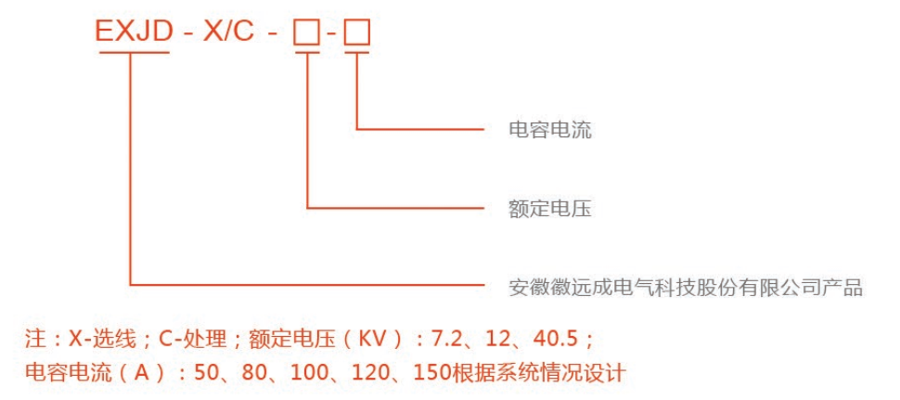
选型：

Slide 16
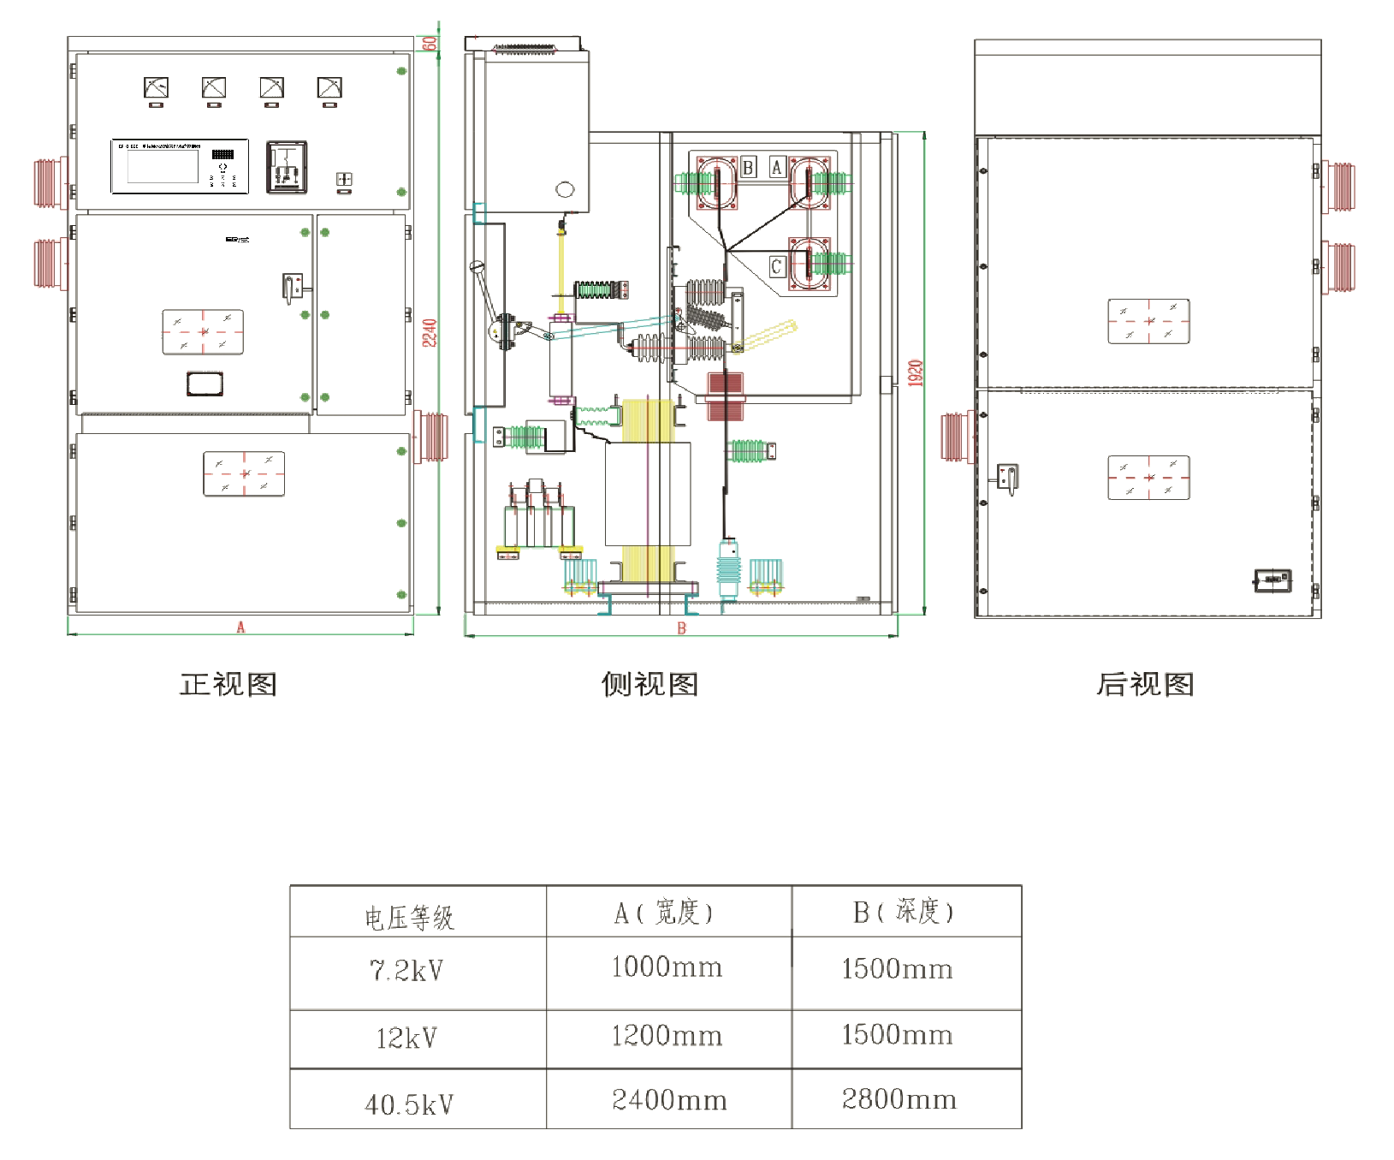
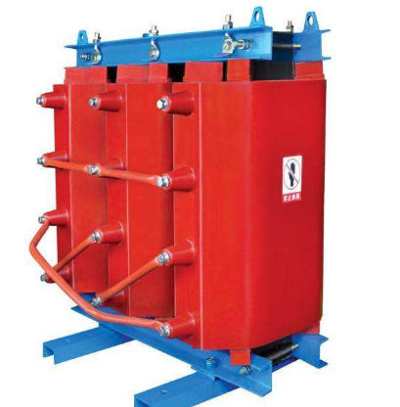
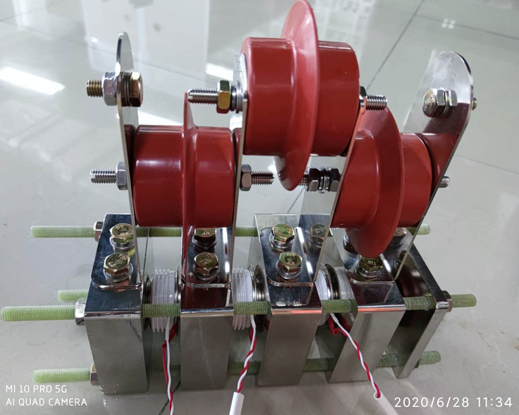
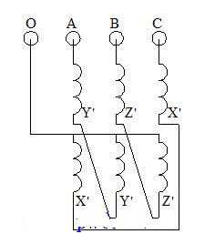
同步暂态录波型单相接地管理系统：同步暂态脉选装置
DKSC-100/10.5/0.38

Slide 17
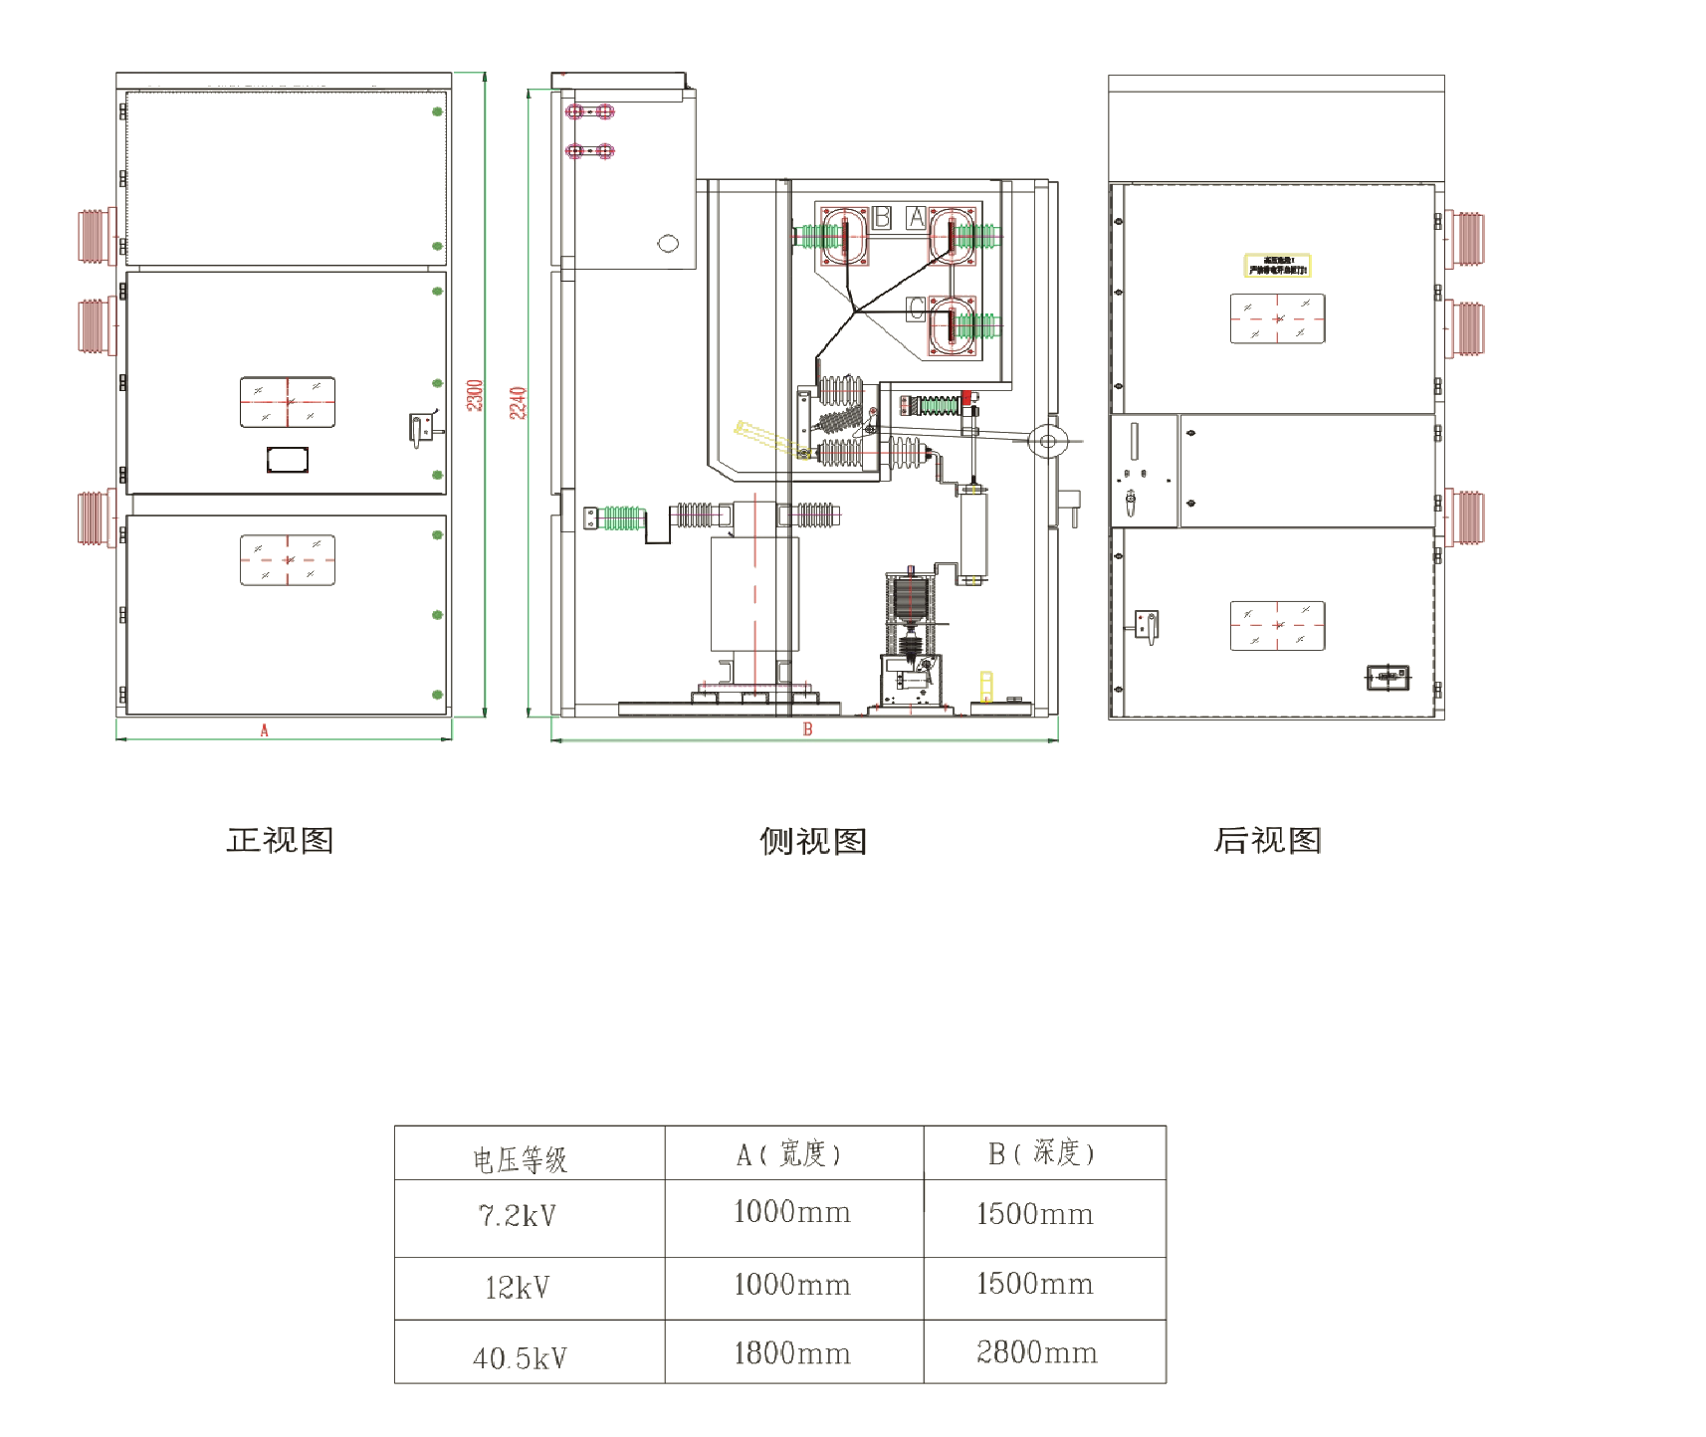
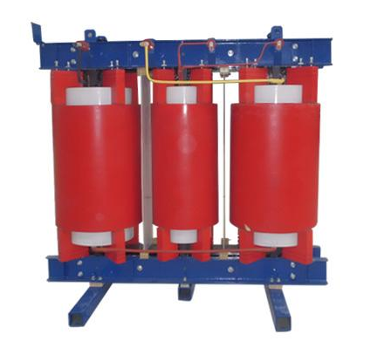
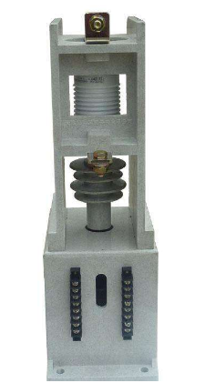
接地故障处理装置

Slide 18
系统应用示例

Slide 19
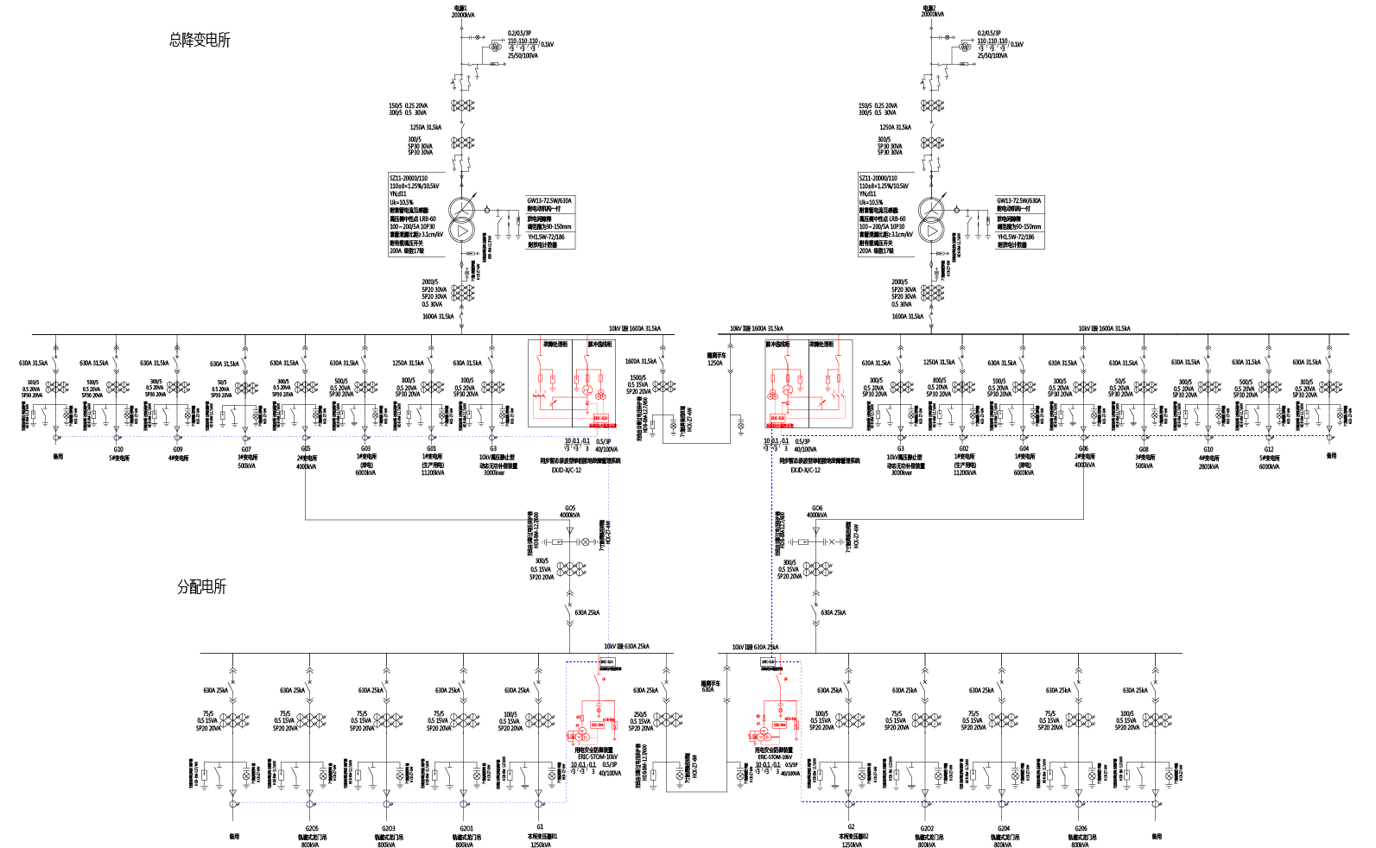

Slide 20
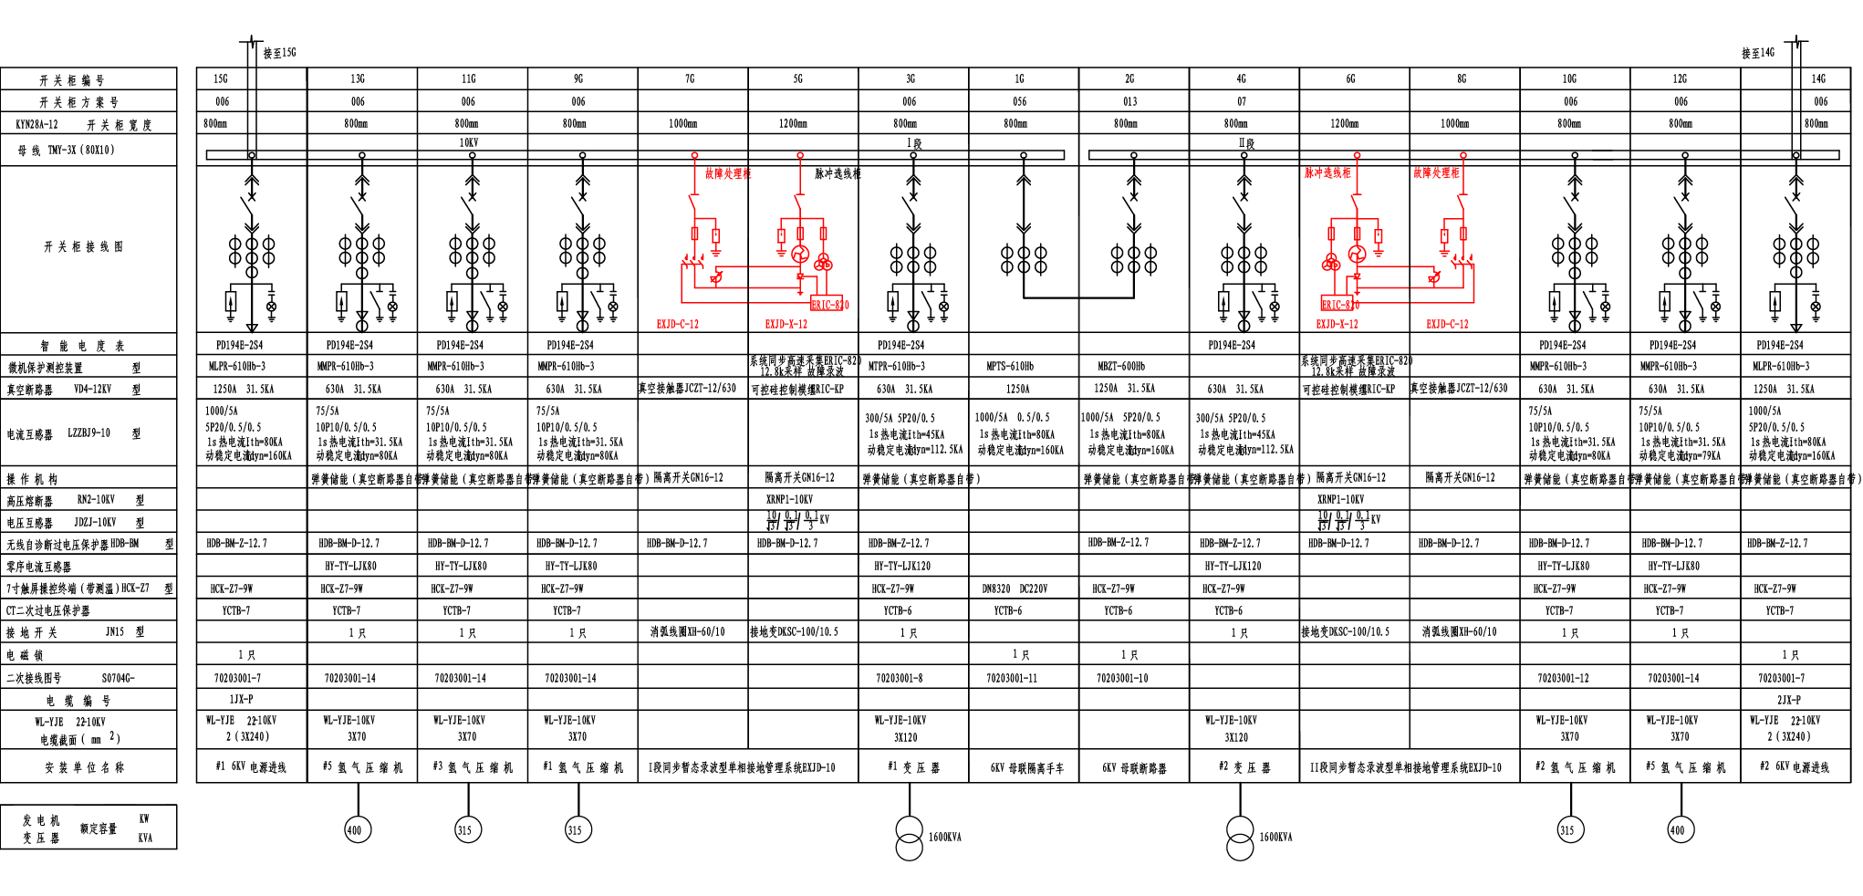

Slide 21

THANKS

